Slide 1
Barnvänlig plats
Notes:
I den här presentationen går vi igenom vad en barnvänlig plats är och vad syftet är med att driva en barnvänlig plats.

Slide 2
Barn som är eller varit med om svåra händelser ska erbjudas en paus från det som tynger dem och ges möjlighet till återhämtning genom lek och engagemang.
Content Hub: CH1304412

Slide 3
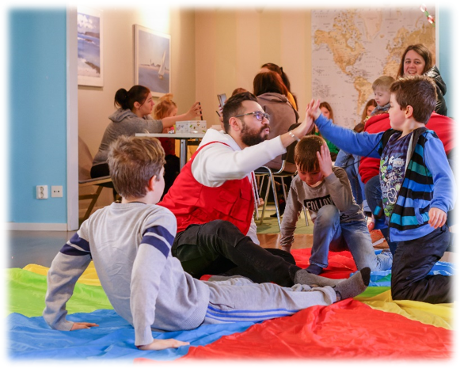
Rädda Barnens barnvänliga platser
ökar barns tillgång till en trygg plats​
ger barn möjlighet till lek i roliga och stimulerande miljöer
På vissa platser med rätt förutsättningar vill Rädda Barnen också:​
möta barn mer återkommande​
göra aktiviteter som stärker skyddsfaktorer för psykisk hälsa​
ge deltagare mer inflytande över platsen

Slide 4
Rättighetsperspektiv – alla våra barnvänliga platser bedrivs med barns rättigheter i fokus
Några av rättigheterna som är i fokus på våra barnvänliga platser:
Artikel 2: Alla barn är lika mycket värda och har samma rättigheter. Ingen får diskrimineras.​
Artikel 3: Vid alla beslut som rör barn ska i första hand beaktas vad som bedöms vara barnets bästa.​
Artikel 6: Rätt till liv, utveckling och överlevnad​
Artikel 12: Barns rätt till inflytande ​
Artikel 18: Föräldrars ansvar för barns utveckling och uppfostran enligt barnets bästa​
Artikel 19: Frihet från våld ​
Artikel 24: Barns rätt till bästa möjliga uppnåeliga hälsa​
Artikel 31: Barn har rätt till lek, vila och fritid

Slide 5
Barnvänlig plats Jägersbo, Malmö

Slide 6
GRUNDEN FÖR BARNVÄNLIG PLATS
B A R N V Ä N L I G P L A T S
TRYGG & SÄKER
BARNVÄNLIG
INKLUDERANDE
STIMULERANDE
Notes:
Grunden är förutsättningarna. För att en barnvänlig plats verkligen ska ge ett bra stöd måste den vara:
Oavsett vad vi gör behöver vi fundera över och aktivt arbete med vad dessa delar betyder för oss?

Slide 7
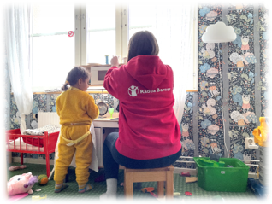
Värdet av lek
Viktigt för hälsa och välmående ​
Bidrar till meningsfullhet och normalitet i vardagen – artikel 31 barns rätt till lek vila och fritid​
Utvecklande på många olika sätt- artikel 6 barns rätt till liv och utveckling​
Kan främja barns lärande och förmåga att ta in information

Slide 8
Trygga vuxna – vikten av att skapa relationer
Vårt främsta arbete handlar om att finnas där som trygga vuxna, skapa goda relationer och social trygghet i nya relationer​
Trygga vuxna stödjer barn att återhämta sig från svåra händelser​
Relationsskapandet är verktyg för förändring

